Slide 1
Spire of validus
常沛炜

Slide 2
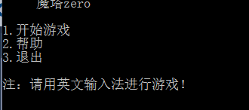
开始界面

Slide 3

帮助

Slide 4
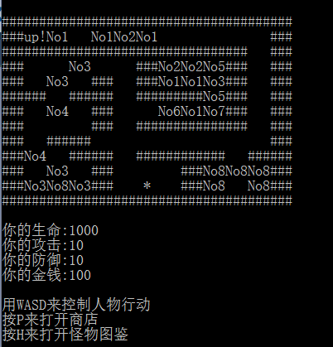
游戏界面

Slide 5
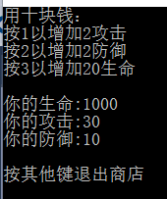
商店

Slide 6
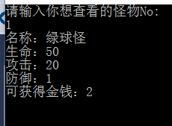
怪物图鉴

Slide 7
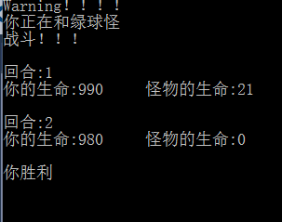
战斗

Slide 8
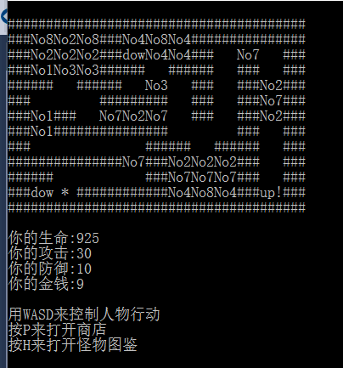
其他楼层

